Slide 1

第18章 Linux防火墙及应用
18.1 Linux防火墙
18.2 Linux作为ADSL拨号网关
18.3 在Linux中配置PPTP服务器

Slide 2
18.1 Linux防火墙
18.1.1 iptables的介绍
在Linux中主要的防火墙配置工具是iptables。不同的iptables命令可以连接起来。每个命令可以阻止或者运行特定的数据链接。它基本上是用于建立、维护内核种IP包过滤的表。
在iptables的命令中，可以分别定义数据包的进、出和通过。也就是说，利用iptables可以控制数据包的进入、离开和通过，这样，如果Linux主机连接有多个网络的话也可以控制数据包从这个网络到另外一个网络。

Slide 3
18.1.2 iptables防火墙链
在iptables中若干表被定义，每个表包含了若干链，用户可以自定义的链。每条链是一组用于匹配数据报的规则。每个规则规定了被匹配的数据报怎么处理，这叫作目标。当一个数据报进入了一条链时，由链中的第一条规则对包进行匹配。当和一条规则匹配时，执行规则所规定的。如果不被匹配，继续下一条规则，直到链的末尾。由最后一条链指定包的命运，默认为accept。一般用户自己在最后一条规则指定为deny all，如图18-1所示。
目前，有四个链分别为INPUT、PORWORD、OUTPUT和RH-Lokkit-0-50-INPUT，最后一个是链是redhat的默认配置。

Slide 4
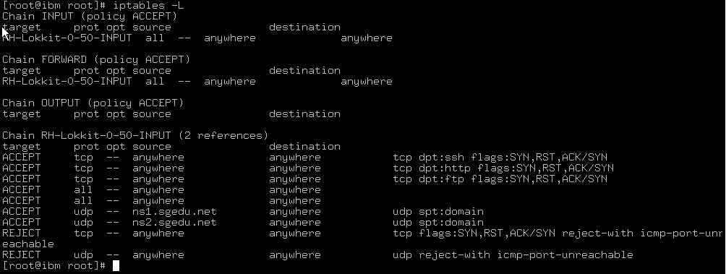
图18-1

Slide 5
18.1.3 iptables格式
iptables命令的内容非常丰富，在本书中只是找几个重要的选项来说明。
iptables的格式如下：
#iptables –t tables option pattern –j target
-t 是选择表，在Linux中，有两个表filter和nat。filter表示可以阻止或者允许特定类型的的网络通讯流。Nat则表示支持和伪装相关的地址转换。默认是选择filter，所有经常添加防火墙规则的时候不需要指定表。

Slide 6
18.1.4 iptables选项
下面列出iptbales的一些基本选项：
-A 在链尾添加一条规则。
-I 插入规则。
-D 删除规则。
-R 替代一条规则。
-L 列出规则。
-F 清空一张表。
-Z 计数器致零。
-N 新建一条链。
-X 删除一条链。

Slide 7
18.1.5 防火墙的模式
在防火墙模式中，有一些基本参数如下：
-p 指定协议(tcp/icmp/udp/...)。
-s 源地址(ip address/masklen)。
-d 目的地址(ip address/masklen)。
-i 数据报输入接口 (interface)。
-o 数据报输出接口。
-m 检查匹配数据，可以是tcp与udp之类协议，也可以是是极限之类的条件。
-p tcp/udp/icmp 指定用什么协议封装的包。
--dport (--destination-port)目的端口必须和 -p tcp/udp同时使用。
--sport (--source-port)源地址端口必须和 -p tcp/udp同时使用。
--icmp-type 必须和 -p icmp参数一起使用。
--tcp-flags 检查tcp标志位。

Slide 8
18.1.6 防火墙的动作
防火墙的动作可以有如下几条：
ACCEPT：接收该数据报。
DROP：丢弃该数据报。
REJECT：丢弃数据报，并返回信息。
REDIRECT：对数据报进行重定向。
QUEUE：排队该数据报到用户空间。
RETURN：返回到前面调用的链。
LOG：在/var/log/message中登记匹配记录。

Slide 9
18.1.7 地址转换
在表nat中包含三个内建PREROUTING、POSTROUTING和OUPUT。
下面归纳一些nat的一些参数：
NAT (Netword Address Translation) 还有几个扩展的target。
SNAT (Source Nat)对数据报进行源地址转换。
DNAT (Destination NAT)对数据报进行目的地址转换。
MASQUERADE 对数据报进行伪装。

Slide 10
18.1.8 一个完整的例子
1. 环境
2. 准备工作
3. 启动iptables
4. 编辑iptables脚本
5. 透明代理配置
6. 补充

Slide 11
18.2 Linux作为ADSL拨号网关
18.2.1 Linux作为ADSL拨号网关要解决的问题
Linux作为ADSL拨号网关要解决两个问题。一是让Linux能拨号；二是能让内部地址转换成为Internet地址，解决内部地址上网的问题。

Slide 12
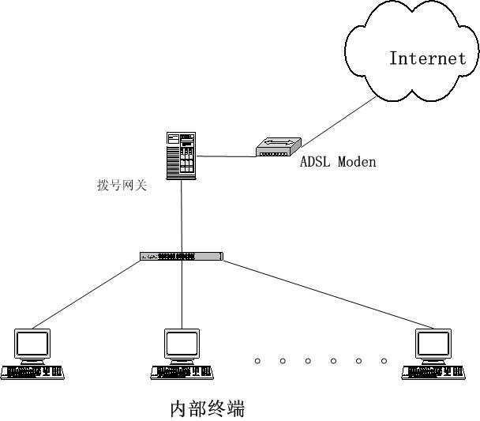
18.2.2 网络结构

Slide 13
18.2.3 配置ADSL拨号
1. 配置网卡
这里设计服务器的eth0为外网卡、eth1为内网卡。具体配置如下：
#cd /etc/sysconfig/network-scripts
编辑网卡配置文件eth0和eth1。
2. 配置adsl拨号参数
首先用root用户登陆，运行adsl-setup。
当adsl参数配置完成后，可以用adsl-start来进行拨号。
当看到“ppp0”出现的时候，说明单机拨pppoe已经成功，下面可以进行地址转换设置了。

Slide 14
18.2.4 地址转换设置
地址转换需要iptable的支持，为了管理的方便和实用性，最好把这个脚本编辑成一个文件。这里把这个文件命名为firewall，放在/etc/init.d目录下面。
编辑firewall文件，加入内容。
编辑完这个文件之后将这个文件改为可执行文件。
#chmod +x firewall
然后，在/etc/rc.local中加入如下一行：
/etc/init.d/firewall
让计算机一启动就装入这条规则。

Slide 15
18.2.5 检查状态
当设置完上面的选择之后重新启动你的电脑，然后检查网关的几个内容。
（1）是否正常拨号——ifconfig。
（2）路由是否正常——netstat –r。
（3）地址转换是否正常——iptables -t nat -L –n。

Slide 16
18.3 在Linux中配置PPTP服务器
PPTP服务器，主要应用于一些远程办公网。利用PPTP可以在两台在互联网上相连两个设备建立一个隧道，也可以利用这个隧道使互联网上面的一台机器通过PPTP Server取得在另外一个网，如内部网络中的相应权限，如图18-3所示。

Slide 17
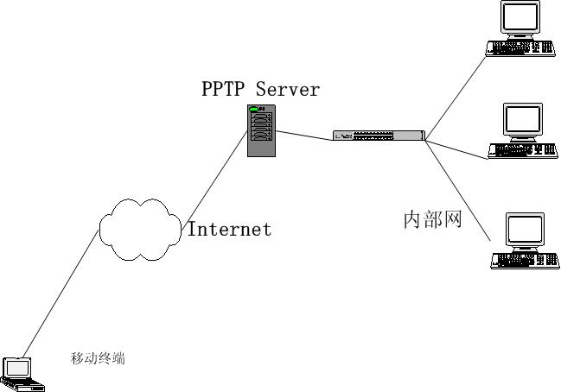
图18-3

Slide 18
18.3.1 需要软件
linux-2.4.16.tar.gz：Linux的内核。
linux-2.4.16-openssl-0.9.6b-mppe.patch.gz：Linux的MPPE的内核补丁。
ppp-2.4.1-openssl-0.9.6-mppe-patch.gz：ppp的MPPE内核补丁。
ppp-2.4.1.tar.gz：pppd。
pptpd-1.1.2.tar.gz：poptop，是pptp server。

Slide 19
18.3.2 编译内核
18.3.3 安装PPPD
将ppp-2.4.1.tar.gz下载到/usr/src目录中。
#cd /usr/src/
#tar zvxf ppp-2.4.1.tar.gz
将ppp-2.4.1-openssl-0.9.6-mppe.patch.gz复制到ppp-2.4.1目录下面。
#cd ppp-2.4.1
# zcat ppp-2.4.1-openssl-0.9.6-mppe.patch.gz | patch -p1
#./configure
#make
#make install.

Slide 20
18.3.4 安装PPTPD
把pptpd-1.1.2.tar.gz下载到/usr/src目录中。
#cd /usr/src
#tar zvxf pptpd-1.1.2.tar.gz
#cd ppptpd-1.1.2
#./configure
#make
#make install

Slide 21
18.3.5 配置PPTPD
PPTPD有几个文件需要配置，分别为/etc/modules.conf，/etc/pptpd.conf，/ etc/ppp/options.pptpd和/etc/ppp/chap-secrets。
建立/etc/ppp/chap-secrets文件。文件格式：
###<用户名>#######<服务器名>########<密码>#########<IP>
test * test1234 *
18.3.6 Windows XP客户端设置

Slide 22
小结
本章主要讲述了Linux防火墙的基本配置，还叙述了如何利用Linux做ADSL拨号网关和PPTP 服务器。这对普通的小企业很有用，而且为进一步把Linux应用到网络服务中打下坚实的基础。

